Slide 1
Учёт национальных, региональных и этнических особенностей в изучении математики.
Мельникова Анна Юрьевна
учитель математики
МОУ «СОШ № 44
имени С.Ф. Бароненко»

Slide 2
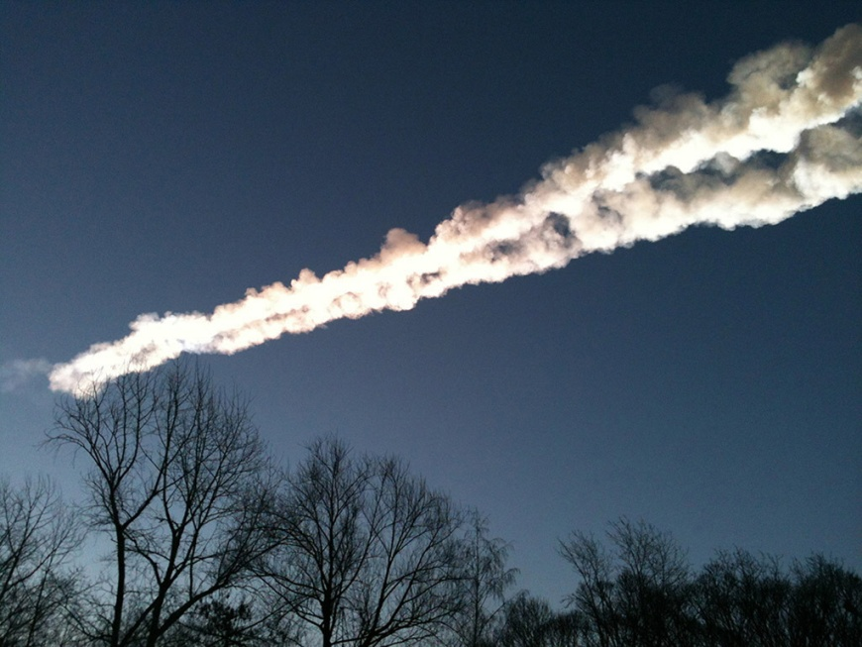
Задача № 1
Примерно в 9.20 по местному времени 15 февраля 2013 года в небе над городом показался «Челябинский метеорит». Его скорость составила 18 км/с. За какое время метеорит смог бы обогнуть Землю, если длина Экватора равна 40 000 км?
(Округлять до целых)
Решение:
1) 40 000 км : 18 км/с = 2222 с.
2) 2222 : 60 = 37 мин.
Ответ: 37 мин. потребовалось бы метеориту, чтобы облететь Землю.

Slide 3
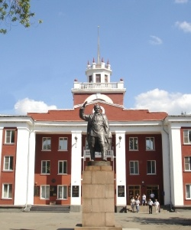
Задача № 2
Решив уравнение, вы узнаете, в каком году было основано крупнейшее предприятие России по производству горной техники для подземной разработки месторождений угля, которое находится на территории нашего города и называется «Копейский машиностроительный завод имени С.М.Кирова.»

Slide 4
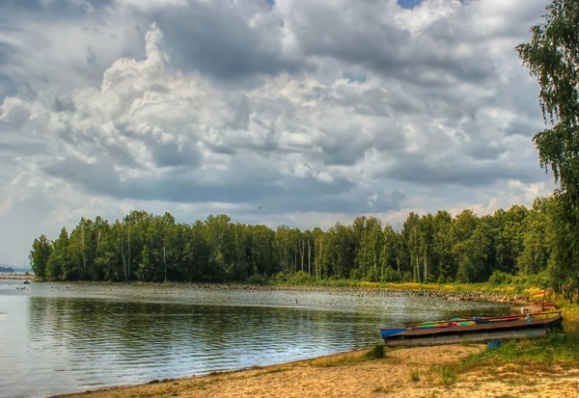
Задача № 3
В 1970-е годы Урал страдал от сильной засухи. В итоге сильно пострадало озеро Увильды. Уровень воды в озере понизился на 4 метра. На восстановление озера ушло несколько десятилетий. Лишь в 2008 году уровень озера восстановился. Определите на сколько сантиметров ежегодно увеличивался уровень воды в Озере Увильды. (Ответ округлите до десятых).

Slide 5
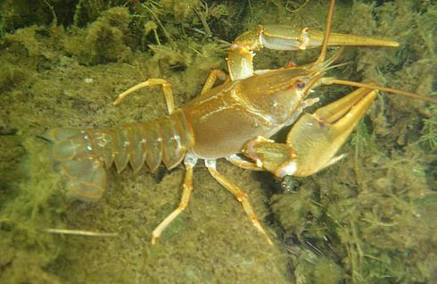
Решение:
1) 2008 – 1970 = 38 лет.
2) 4м * 100 см. = 400 см.
3) 400 : 38 = 10,5 см.
Ответ: на 10,5 см. ежегодно поднимался уровень воды в оз. Увильды.

Slide 6
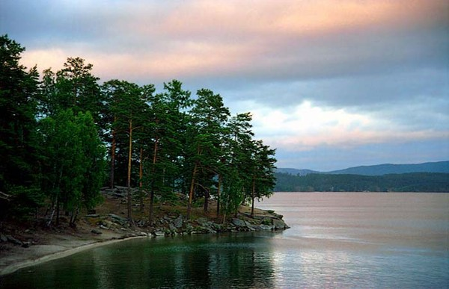
Задача № 4
Расстояние от оз. Тургояк до г. Курган в 3,2 раза больше, чем до г. Челябинск, до г. Уфа на 25% меньше, чем до г. Курган, Найдите расстояния от оз. Тургояк до городов Челябинской области, если расстояние до г. Челябинск составляет 120 км.

Slide 7
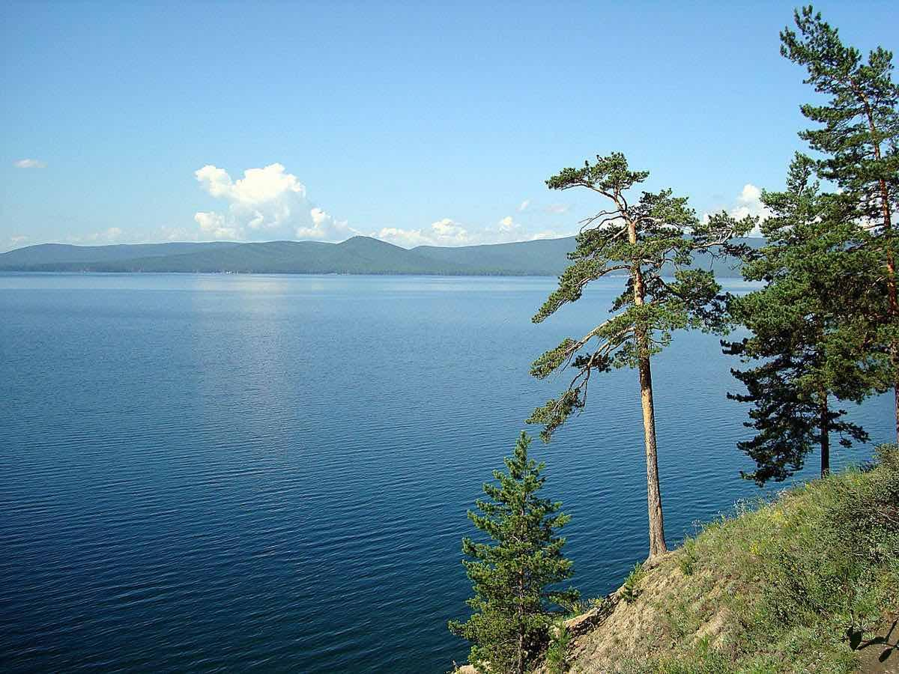
Решение:
1) 120 * 3,2 = 384 км. до г. Курган.
2) 384 км. – 100 %
? - 25 %
384 * 25 : 100 = 96 км.
384 – 96 = 288 км. до г. Уфа.
Ответ: 384 км., 288 км.

Slide 8
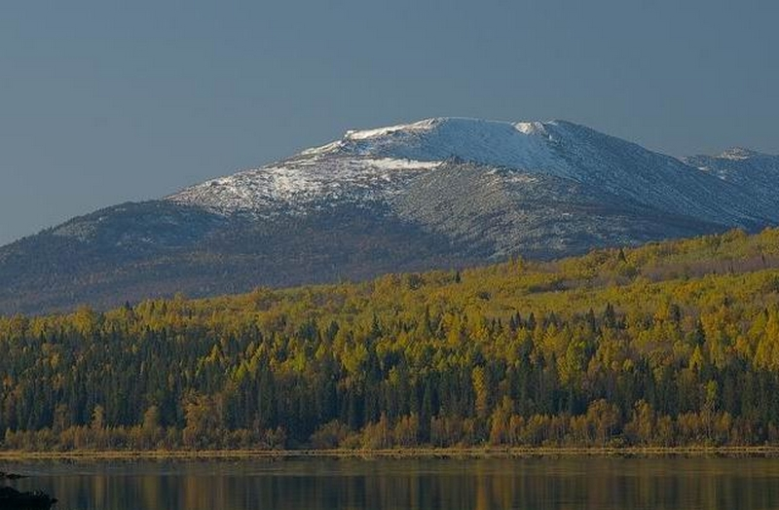
Задача № 5
Хребет Нургуш - самая крупная горная цепь Южного Урала, его высота составляет 1406 метров над уровнем моря, а высота горы «Голая Сопка» (одна из значительных вершин южной части хр. Зюраткуль) составляет высоты хребта Нургуш. Найдите высоту горы «Голая Сопка»
Решение:
1) 1406 : 4 * 3 = 1054,5 м.
Ответ: 1054,5 м. высота горы «Голая Сопка».

Slide 9
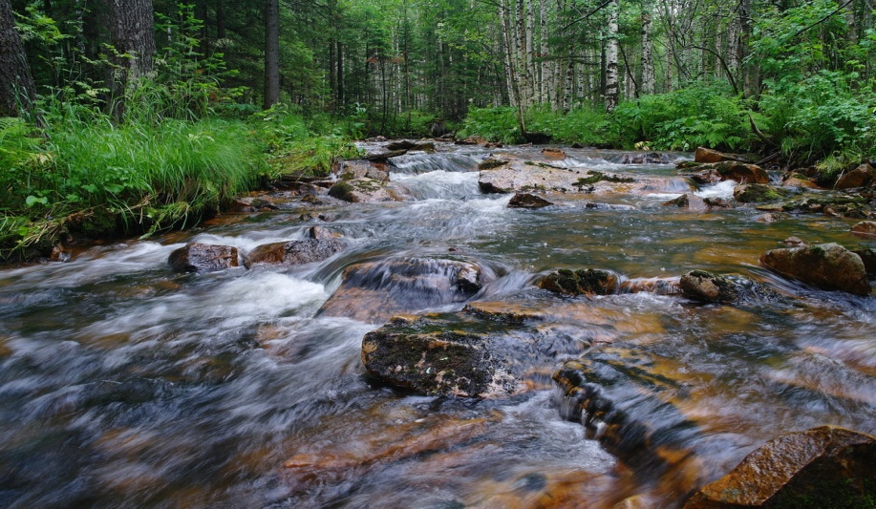
Задача № 6
Флора Национального парка «Зюраткуль» насчитывает около 650 видов высших растений. Среди них часть эндемиков, то есть растений не произрастающие нигде, кроме нашего края. часть реликтов, растений выживших с ледникового периода. Найдите количество эндемиков и реликтов на территории парка «Зюраткуль»

Slide 10
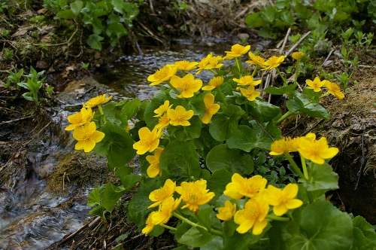
Решение:
1) 650 : 50 * 1= 13 видов эндемиков.
2) 650 : 25 *1 = 26 видов реликтов.
Ответ: 13 видов эндемиков,
26 видов реликтов.

Slide 11
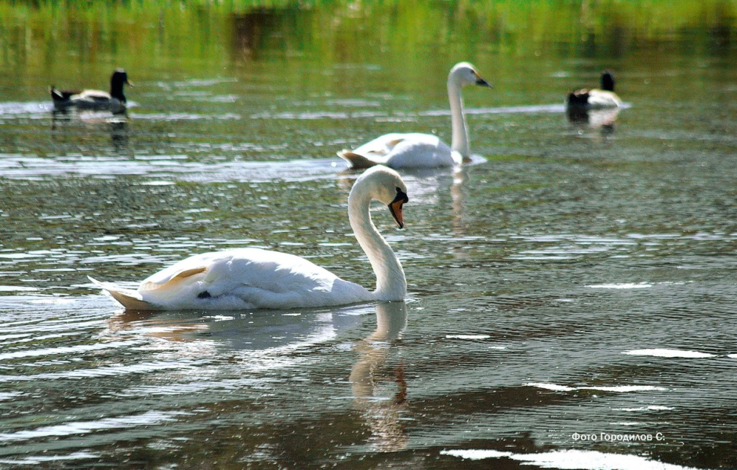
Задача № 7
На территории Национального парка «Зюраткуль» под пологом леса, на горных плато и в болотистых низинах обитает 40 видов животных, что составляет от количества видов птиц. Количество видов рыб составляют от количества видов птиц, а видов насекомых, занесенных в Красную книгу России на 13 меньше, чем видов рыб. Определите количество видов рыб, птиц и насекомых.

Slide 12
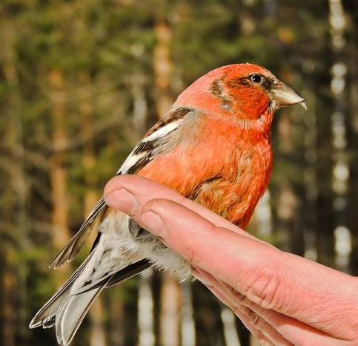
Решение:
1) 40 : 4 * 15 = 150 видов птиц.
2) 150 : 15 * 2 = 20 видов рыб.
3) 20 – 13 = 7 видов насекомых.
Ответ: 150 видов птиц, 20 видов рыб, 7 видов насекомых.

Slide 13
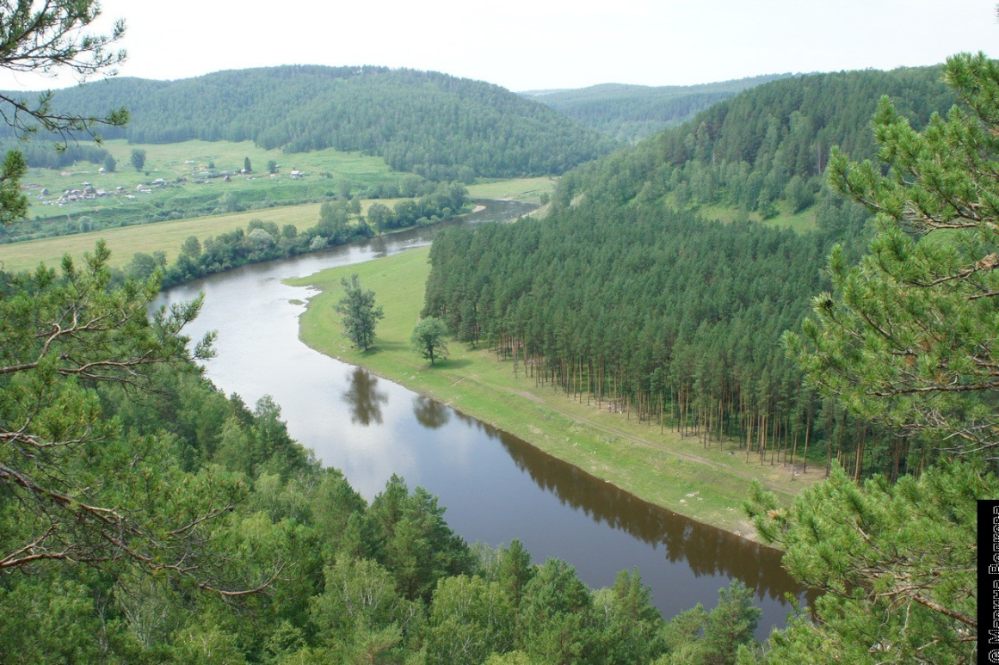
В Челябинской области насчитывается 3600 рек, суммарная протяженность которых равна 18 000 км. Реки длиной более 10 км составляют 10% от общего количества, а количество рек длиннее 200 км в 50 раз меньше. Найдите количество рек, длина которых больше 200 км. (Ответ округлите до целых)
Задача № 8

Slide 14
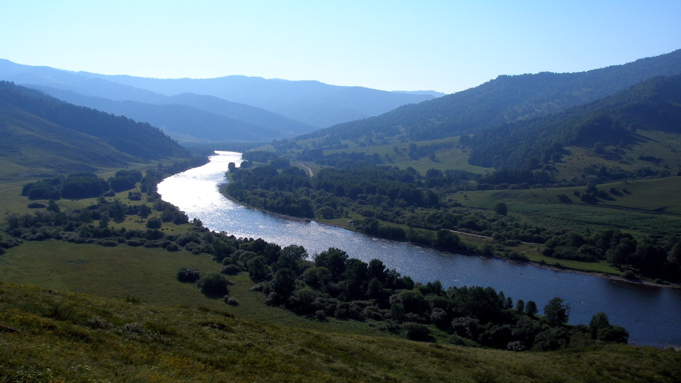
Решение:
1) 3600 – 100%
? - 10%
3600*10:100 = 360 рек
2) 360 : 50 = 7,2 ≈ 7.
Ответ: 7 рек длина, которых свыше 200 км.
свыше 200 км — всего семь рек: Урал, Миасс, Уй, Ай, Уфа, Увелька и Гумбейка.

Slide 15
Задача 9:
Челябинский трубопрокатный завод за 1 час изготавливает 25 труб по 18 м. . Сколько труб по 12 м. изготовит завод за 1 час? (ответ округлите до целых)
Решение:
1) 25 * 18 = 450 м за 1 час
2) 450 : 12 = 37,5 37 труб за 1 час
Ответ: 37 труб по 12 м. изготовит завод за 1 час.

Slide 16
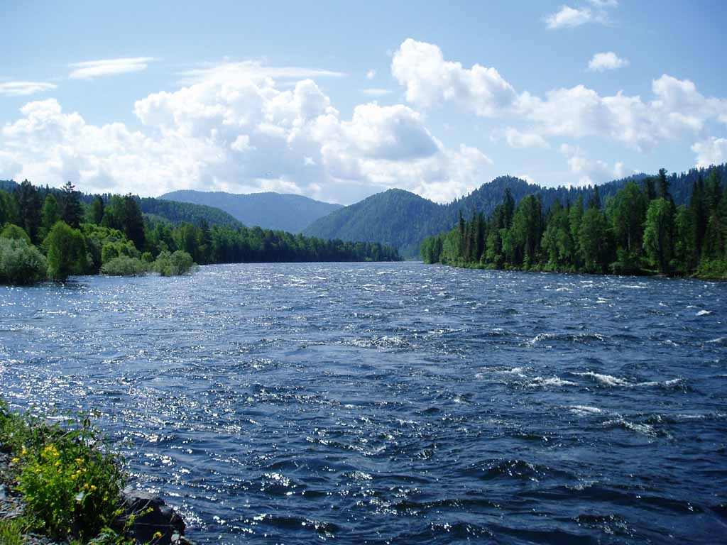
Спасибо за внимание!

